Slide 1
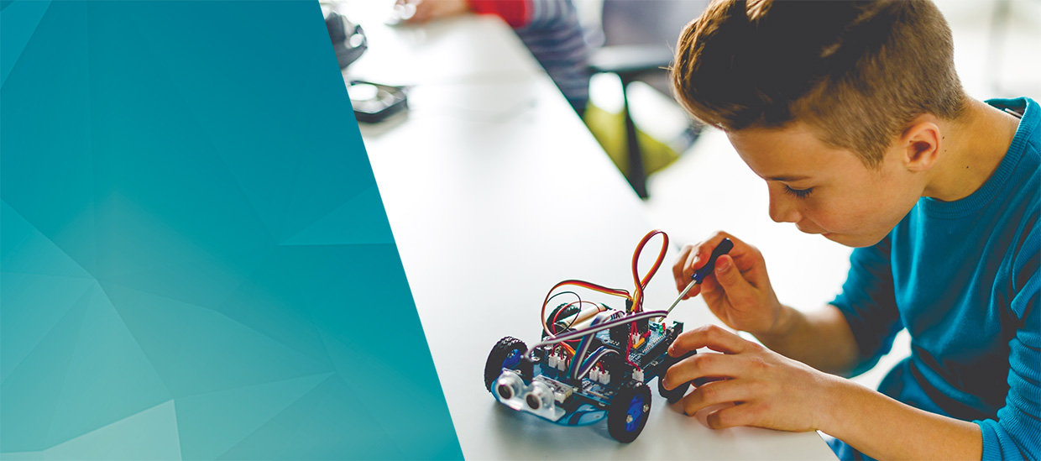
Учебно – производственный комбинат
ГБП ОУ «Бежецкий колледж им. А.М. Переслегина
«КОМПЬЮТЕРНОЕ ДЕТСТВО»
(развивающая программа по робототехнике и английскому языку для детей старшего
дошкольного возраста)
Направление проекта:
формирование компетенций, необходимых для будущей профессиональной деятельности
Руководитель проекта:
Курганова Анастасия Сергеевна, студентка 3 курса специальности 44.02.01 «Дошкольное образование», педагог дополнительного образования программы «Разговорный английский в игровой форме» частного развивающего детского центра «Студия развития «el Planeta»

Slide 2

Проведение занятий с дошкольниками по робототехнике с параллельным изучением аспекта «говорение» на английском языке в целях формирования профессиональных компетенций студентов колледжа, необходимых для преподавания элементов информатики и английского языка в ДОУ
Организация практической подготовки обучающихся, предоставление временной работы студентам и выпускникам, а также мотивации их к продолжению обучения по данным направлениям и трудоустройству
.
.
ЦЕЛЬ УПК

Slide 3
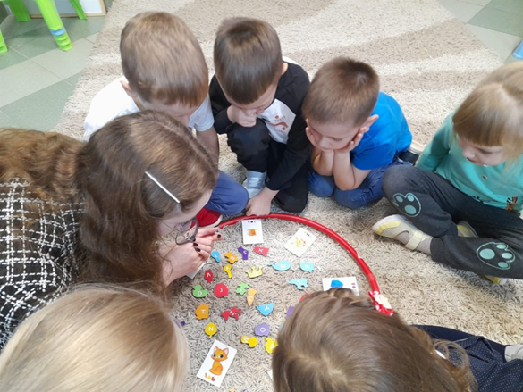
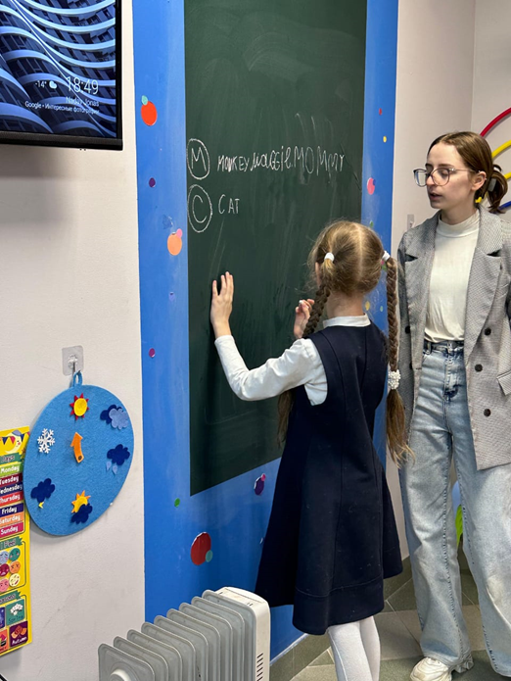
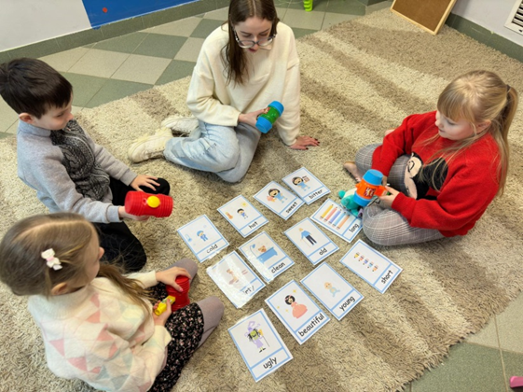

Slide 4
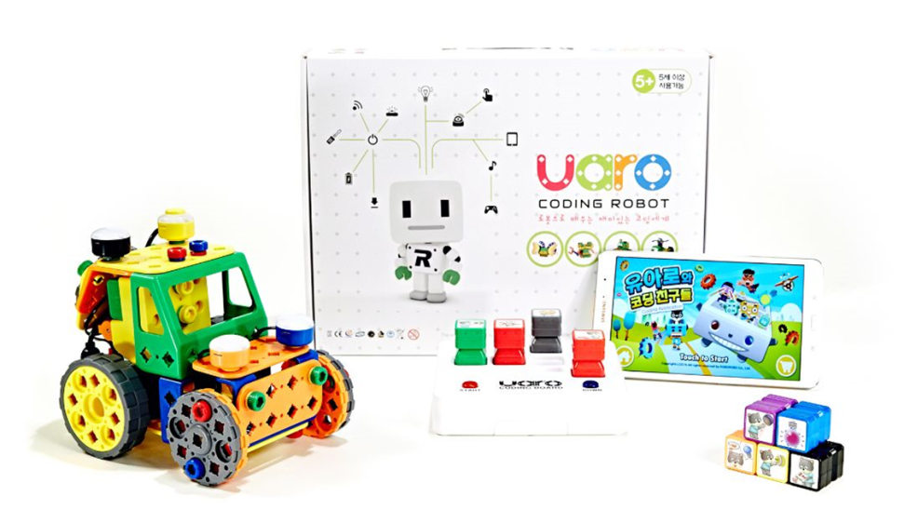

-В основе занятий авторская программа Елены Рябининой для детей от 4 до 6 лет , которые уже изучали английский язык, либо его не знают совсем и для тех, кто любит конструировать.
-На занятиях дошкольники не только смогут создавать модели из игрового конструктора UARO 4х уровней сложности, но и выучат лексический минимум по 12 темам, изучат алфавит и произношение на английском языке.
-В содержание каждого занятия будет входит демонстрация видео ролика, просмотр интерактивной презентации с раздаточными карточками сборки, работа в индивидуальных рабочих тетрадях и как итог моделирование робота, связанного тематически с изученным материалом.

Slide 5
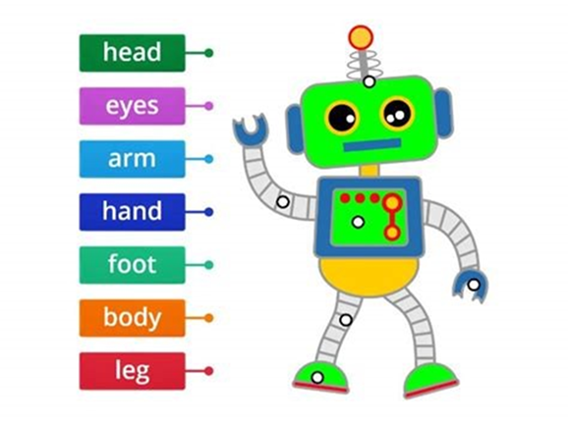
ПРЕИМУЩЕСТВА ПАРАЛЛЕЛЬНОГО ИЗУЧЕНИЯ РОБОТОТЕХНИКИ И АНГЛИЙСКОГО ЯЗЫКА
01
Развитие в техническом и лингвистическом направлении
02
Отсутствие языкового
барьера
03
Развитие учения разбираться
в простых механизмах
04
Программирование
моделей по своему замыслу

